Slide 2

Le secteur de la
maintenance des matériels

Slide 3

Le secteur de la maintenance des matériels
l'entretien
la réparation
la mise en service des matériels et engins
Couvre les activités de vente, maintenance et location à destination d’une clientèle essentiellement BtoB
AGRICOLES
ESPACES VERTS
MANUTENTION
CONSTRUCTION

Slide 4
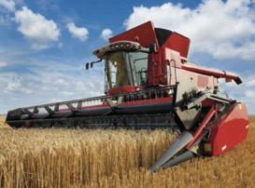
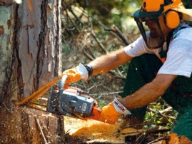
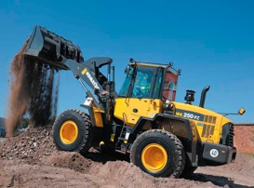
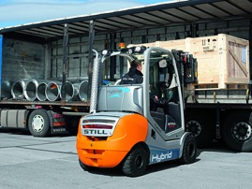
Le parc des matériels de la maintenance
des matériels
+ de 24 millions
de matériels variés
MATERIELS AGRICOLES | MATERIELS ESPACES VERTS | MATERIELS MANUTENTION | MATERIELS CONSTRUCTION
1 900 000 | 22 000 000 | 560 000 | 160 000
TOTAL = 24 620 000

Slide 5
Les caractéristiques des matériels de la maintenance des matériels
Matériels
agricoles
L'ensemble des matériels qui sont utilisés dans le domaine de l'agriculture.
Ces machines font appel à des technologies très élevées, telles que le GPS ou les capteurs, pour être les plus performantes possibles.
Matériels
d’espaces verts
Les matériels d’espaces verts sont aussi bien utilisés par des professionnels (golfs, stades de foot, municipalités…) que par des particuliers pour l’entretien de leur jardin. Ils vont de la tronçonneuse au mini tracteur.
Matériels
de manutention
Commerce, transport, industrie, logistique… : les matériels de manutention sont présents dans la plupart des secteurs d'activité. Il faut de nombreux spécialistes pour entretenir ces matériels déjà très majoritairement électriques.
Matériels
de construction
Les engins de travaux publics sont utilisés pour la construction de routes, de ponts, de bâtiments, de LGV, etc.
Les technologies spécifiques (hydraulique, électronique…) de ces matériels nécessitent des techniciens qualifiés pour les réparer.
Forte évolution technologique sur l’ensemble des secteurs de la maintenance des matériels
Forte évolution technologique sur l’ensemble des secteurs de la maintenance des matériels

Slide 6
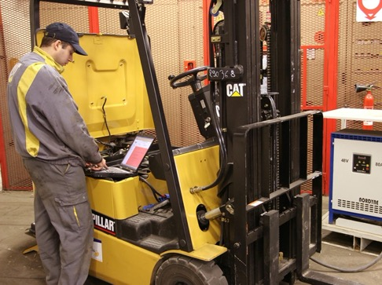
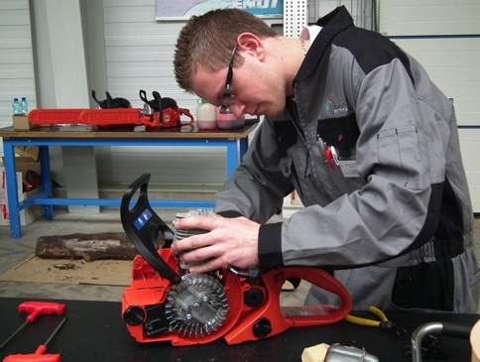
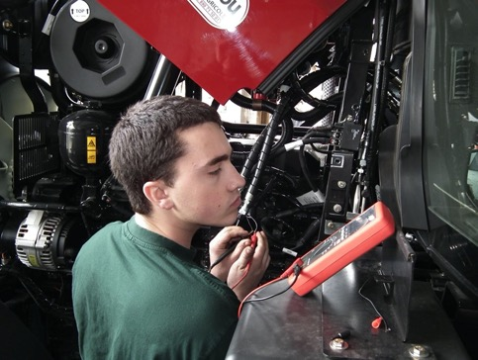
Les qualités du personnel
de la maintenance des matériels
Aisance relationnelle
Technicité
Polyvalence
Autonomie
Mobilité

Slide 7
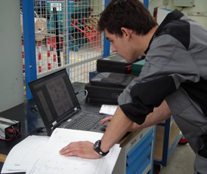
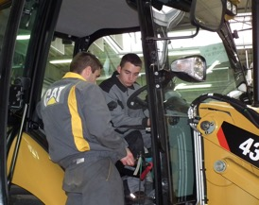
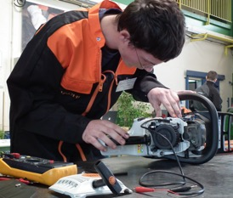
Les besoins en recrutement
de la maintenance des matériels
10 064 jeunes en formation
90%
de postes en CDI
Un parcours de formation enrichissant
Une carrière évolutive
Une formation tout au long de la vie
136 établissements de formation
+ 6 000
postes à pourvoir/an

Slide 8
Les principaux enjeux de la maintenance des matériels
Impact du numérique
  engins connectés (géolocalisation, GPS…)
  engins autonomes (robots et engins à guidage automatique)
  traitement des datas
Transition écologique
  évolution des motorisations (thermique, électrique, hybride…)
  économie circulaire (réparabilité, location/valeur d’usage…)
Emploi
  visibilité/attractivité
  sourcing

Slide 9
Les organisations professionnelles de la branche/filière

